Slide 1

PHÒNG GD - ĐT HUYỆN GIA LÂM
TRƯỜNG TIỂU HỌC PHÙ ĐỔNG
NHIỆT LIỆT CHÀO MỪNG CÁC QUÝ THẦY CÔ
VỀ DỰ GIỜ THĂM LỚP
MÔN : TIN HỌC
Lớp: 4
Giáo viên thực hiện: Nguyễn Thị Tuyết Mai

Slide 2
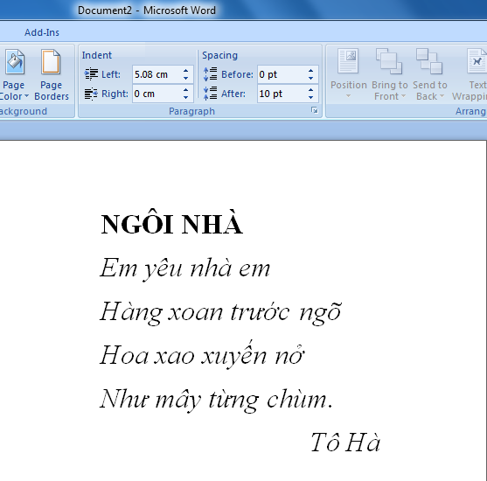
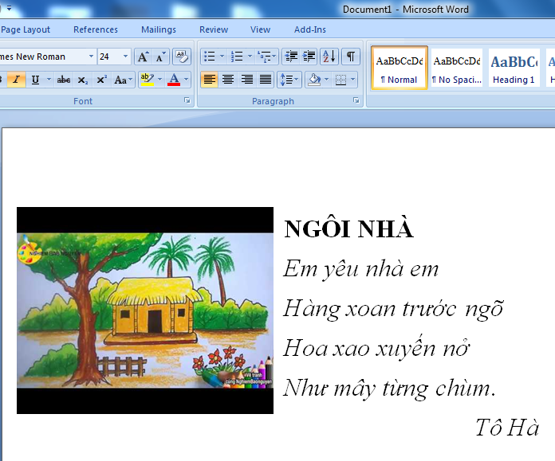
Quan sát hai hình sau, theo em bài thơ “Ngôi nhà” ở hình nào được trình bày sinh động hơn? Vì sao?
Hình 1
Hình 2

Slide 3
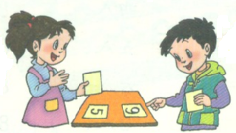
Thảo luận nhóm
Thảo luận nhóm 2 (Thời gian 3 phút) với nội dung:
Nêu các bước chèn hình ảnh vào văn bản
Hình 1
Hình 2

Slide 4
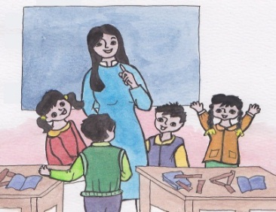
Trình bày các bước chèn tranh, ảnh vào văn bản.

Slide 5

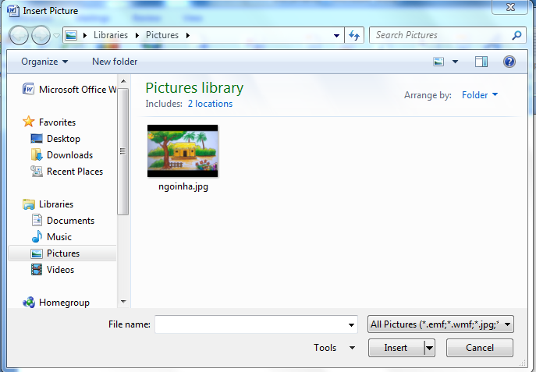
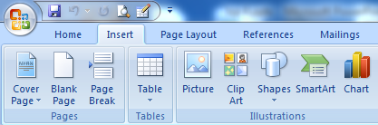
Các bước thực hiện:
Cách 1:
Bước 1: Vào thẻ Insert chọn
Bước 2:
Trong cửa sổ Insert Picture nháy chuột lên ảnh muốn chèn vào văn bản.
Bước 3: Chọn Insert để chèn ảnh

Slide 6

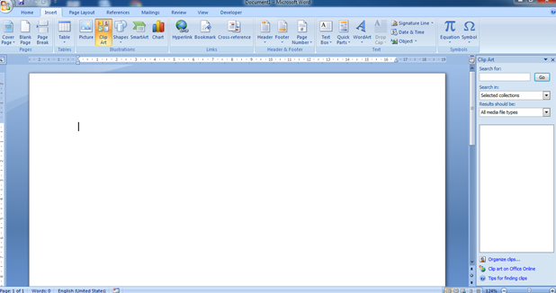

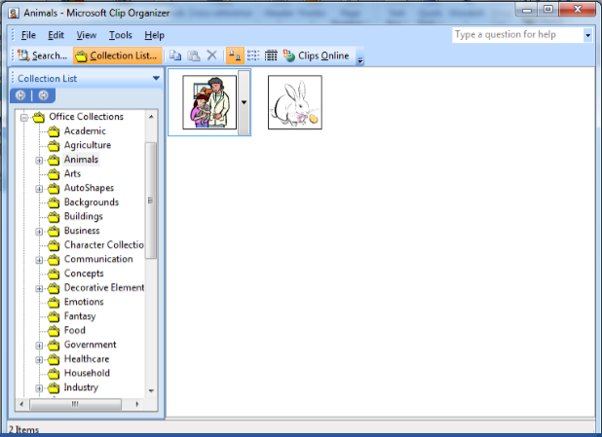

Các bước thực hiện:
Cách 2:
Bước 1: Vào thẻ Insert chọn
Bước 2:Chọn Organize clips…
Bước 3: Trong cửa sổ mới hiện ra, nháy đúp vào Office Collections\
rồi chọn Animals.
Bước 4: Chọn copy ảnh cần chèn, rồi đóng cửa sổ.
Bước 5: Trong trang soạn thảo chọn dán vào văn bản.

Slide 7
Các bước thực hiện tô màu cho tranh
Cách 1:
Bước 1: Vào thẻ Insert chọn
Bước 2: Trong cửa sổ Insert Picture nháy chuột lên ảnh muốn chèn vào văn bản.
Bước 3: Chọn Insert để chèn ảnh
Cách 2:
Bước 1: Vào thẻ Insert chọn
Bước 2: Chọn Organize clips…
Bước 3: Trong cửa sổ mới hiện ra, nháy đúp vào Office Collections\ rồi chọn Animals.
Bước 4: Chọn copy ảnh cần chèn, rồi đóng cửa sổ.
Bước 5: Trong trang soạn thảo chọn dán vào văn bản.

Slide 8



THỰC HÀNH

Slide 9
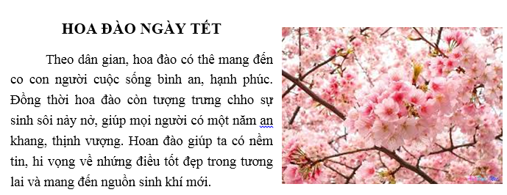
Bài thực hành
Bài 1: Trao đổi với bạn rồi soạn thảo văn bản. Tìm kiếm hình ảnh hoa đào rồi chèn vào văn bản đã soạn theo mẫu sau:

Slide 10
Em cần chú ý:
- Thao tác di chuyển tranh, ảnh thực hiện tương tự tao tác di chuyển vị trí hình vẽ.
- Em có thể chèn tranh, ảnh có săn từ Clip Art, tìm trên Internet hoặc từ các thư mục chứa ảnh có sẵn.

Slide 11
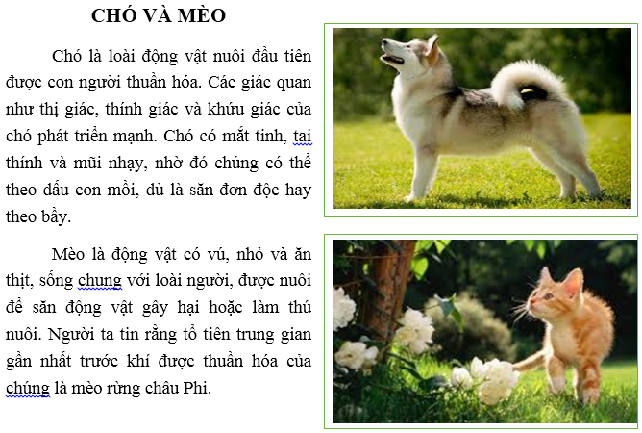
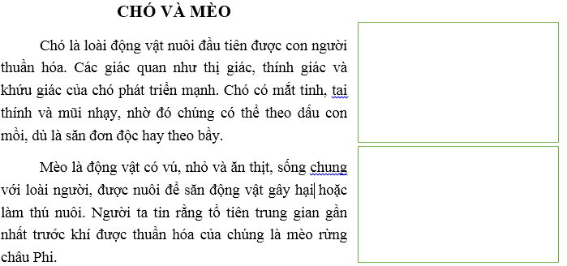
Bài thực hành
Bài 2: Soạn thảo văn bản theo mẫu, tìm tranh ảnh thích hợp để chèn vào vị trí ô trống, đặt tên cho văn bản rồi lưu vào thư mục trên máy tính.

Slide 12
Em cần ghi nhớ
- Thao tác di chuyển tranh, ảnh thực hiện tương tự tao tác di chuyển vị trí hình vẽ.
- Em có thể chèn tranh, ảnh có săn từ Clip Art, tìm trên Internet hoặc từ các thư mục chứa ảnh có sẵn.

Slide 13

Kính chúc các thầy cô giáo mạnh khỏe
Chúc các em chăm ngoan học tốt!

